Slide 1
PROGRAMACIÓN ORIENTADA A OBJETOS EN PHP
CRISTIAN ALEXANDER ZUÑIGA PALOMO

Slide 2
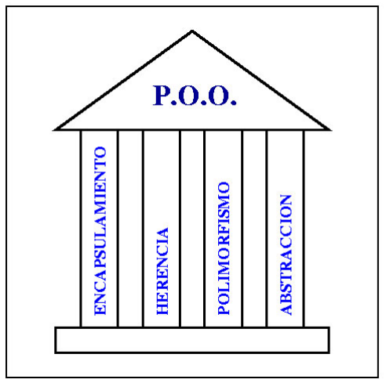
Básicamente, este paradigma se compone de 4 pilares y diferentes características que veremos a continuación.

Slide 3
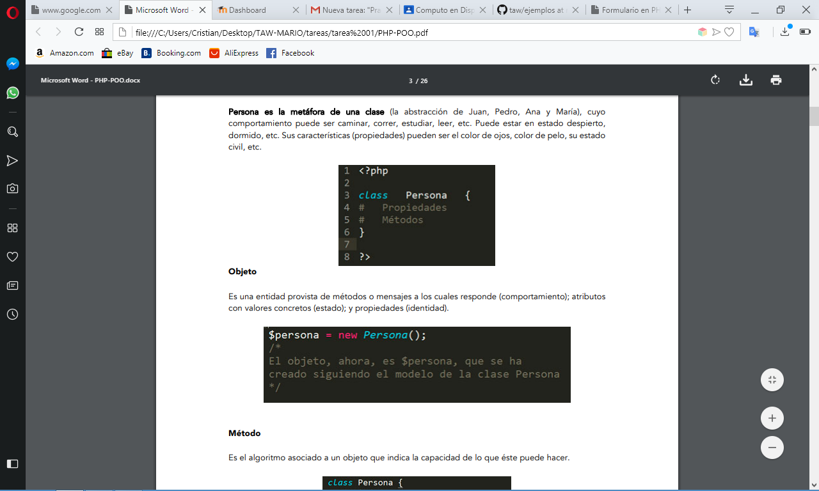
CLASES O CLASES CONCRETAS
Persona es la metáfora de una clase (la abstracción de Juan, Pedro, Ana y María), cuyo comportamiento puede ser caminar, correr, estudiar, leer, etc. Puede estar en estado despierto, dormido, etc. Sus características (propiedades) pueden ser el color de ojos, color de pelo, su estado civil, etc.

Slide 4
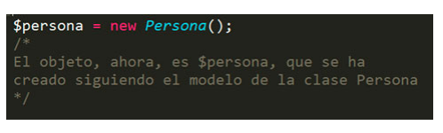
Objeto
Es una entidad provista de métodos o mensajes a los cuales responde (comportamiento); atributos con valores concretos (estado); y propiedades (identidad).

Slide 5
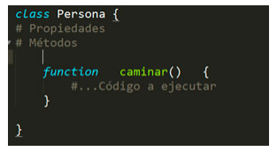
Método
Es el algoritmo asociado a un objeto que indica la capacidad de lo que éste puede hacer.

Slide 6
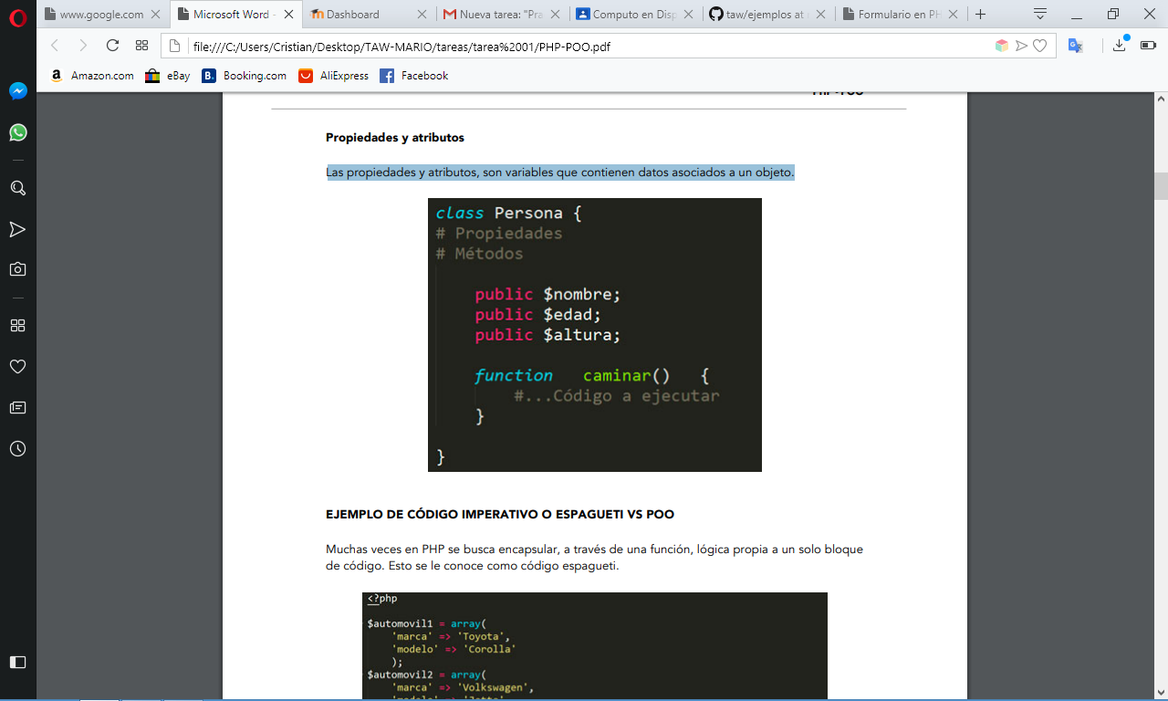
Propiedades y atributos
Las propiedades y atributos, son variables que contienen datos asociados a un objeto.

Slide 7
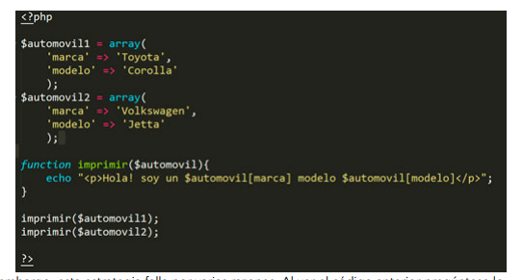
EJEMPLO DE CÓDIGO IMPERATIVO O ESPAGUETI VS POO
Muchas veces en PHP se busca encapsular, a través de una función, lógica propia a un solo bloque de código. Esto se le conoce como código espagueti.

Slide 8
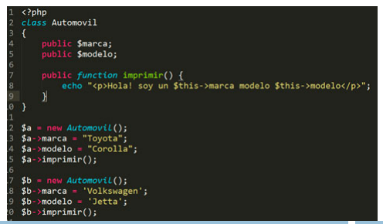
El mismo código del ejemplo anterior, pero en este caso orientado a objetos. En el código vemos una clase llamada Automóvil que posee dos propiedades y un método.

Slide 9
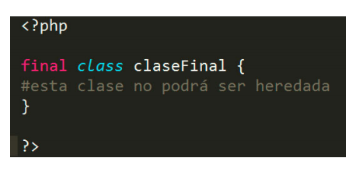
Declaración de Clases finales En PHP
incorpora clases finales que no pueden ser heredadas por otra. Se definen anteponiendo la palabra clave final.

Slide 10
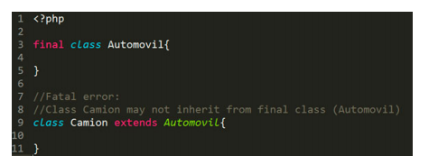
Esto pasaría si se hace una herencia de una clase final:

